Slide 1
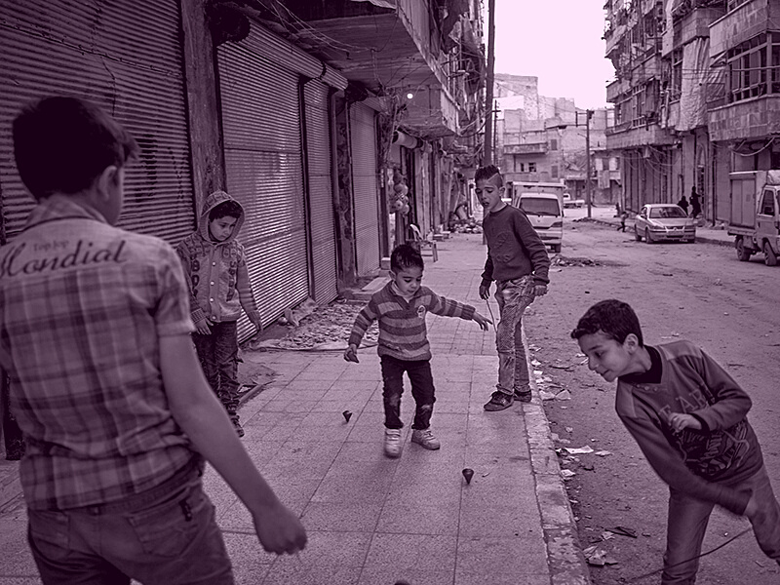
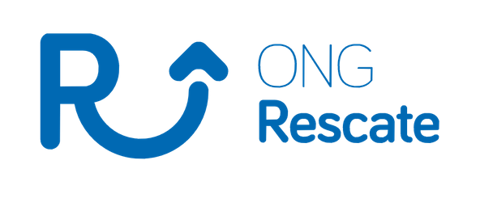
ONG Rescate Internacional
RESCATANDO
VIDAS REFUGIADAS
DESDE 1960

Slide 2
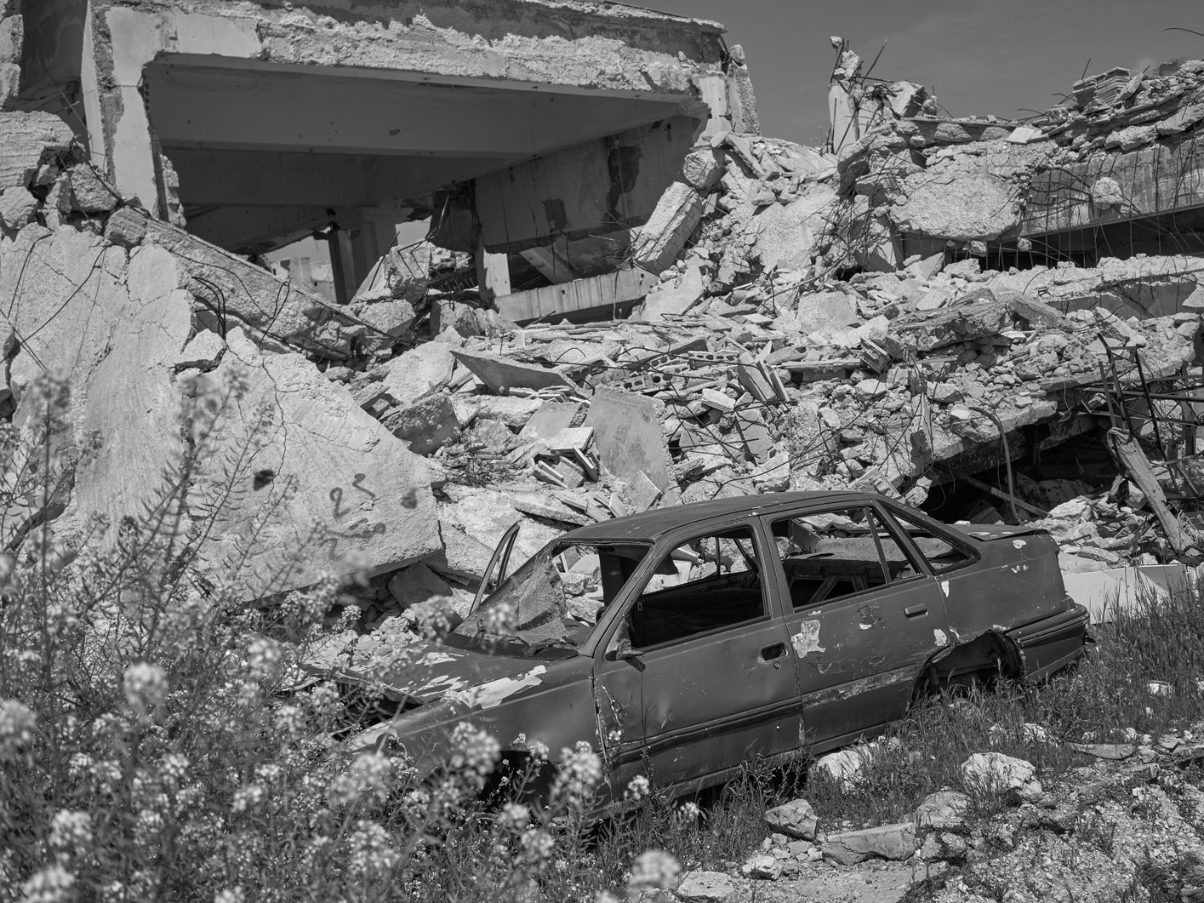
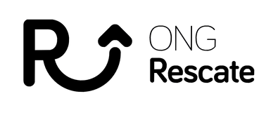
RECONSTRUYENDO UN FUTURO PARA ALEPO
La Fábrica de la Esperanza
Con más de 10 años de guerra, el conflicto de Siria ha provocado niveles inimaginables de devastación tanto a nivel humano como económico. 400.000 muertos y más de 10 millones de desplazados, el mayor número desde la II Guerra Mundial.
Millones de persona abocadas al desempleo y la pobreza.
Nuestro proyecto se ejecuta en Alepo, ciudad gravemente dañada por los bombardeos pero fuera de las zonas de conflicto en la actualidad. Con él pretendemos alcanzar un sueño: el sueño de reconstruir hogares, de reconstruir familias, el sueño de empezar de nuevo en un país destruido por una guerra atroz.
El sueño de recuperar una nueva vida.

Slide 3
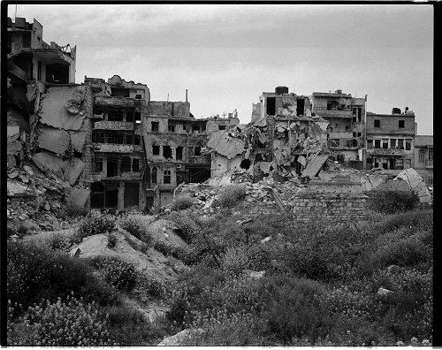
¿CÓMO AYUDAR EN ESTA SITUACIÓN?
En 2018 ONG Rescate junto con el Programa de Desarrollo de Naciones Unidas (PNUD) pone en marcha un proyecto innovador en el país: una fábrica de producción de ladrillos en el barrio de Ramouseh a las afueras de Alepo.
Alepo es una ciudad llena de escombros. Toneladas de escombros amontonados en las calles y miles de hogares destruidos a los que las familias no pueden volver.

Slide 4
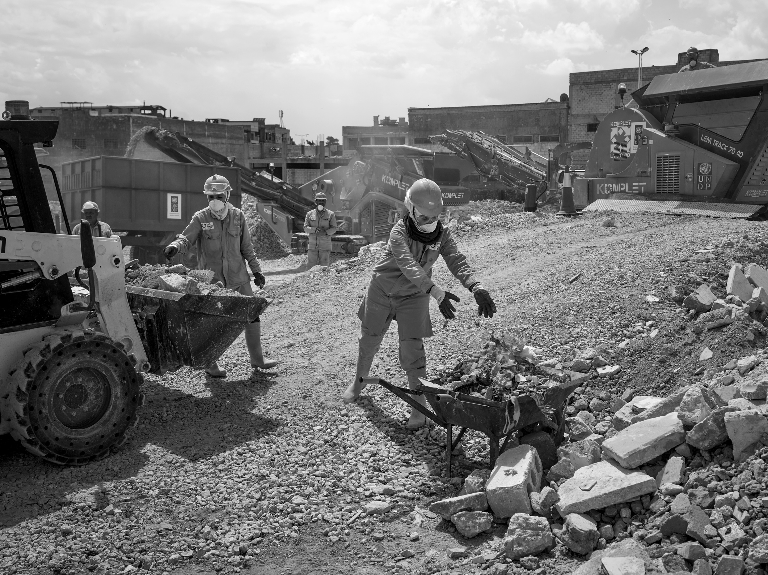
RESCATANDO SUEÑOS
¿Cómo se trabaja? Los escombros se recogen, se limpian de munición y artefactos sin explotar, y se llevan a la Fábrica, donde se clasifican y preparan. 10.000 m3 al año para fabricar más de 31.000 ladrillos de todos los tamaños, al año.
Los ladrillos y bloques de cemento se venden a precios inferiores a los del mercado para que sean accesibles a las familias más necesitadas.
Se han podido rehabilitar en un año más de 400 viviendas, escuelas, hospitales y centros de salud.
3 barrios de Alepo fueron limpiados de escombros consiguiendo un entorno más higiénico y saludable tanto a nivel físico como psicológico para una población de más de 15.000 personas, que empieza a ver borradas las huellas de la guerra en sus calles.

Slide 5
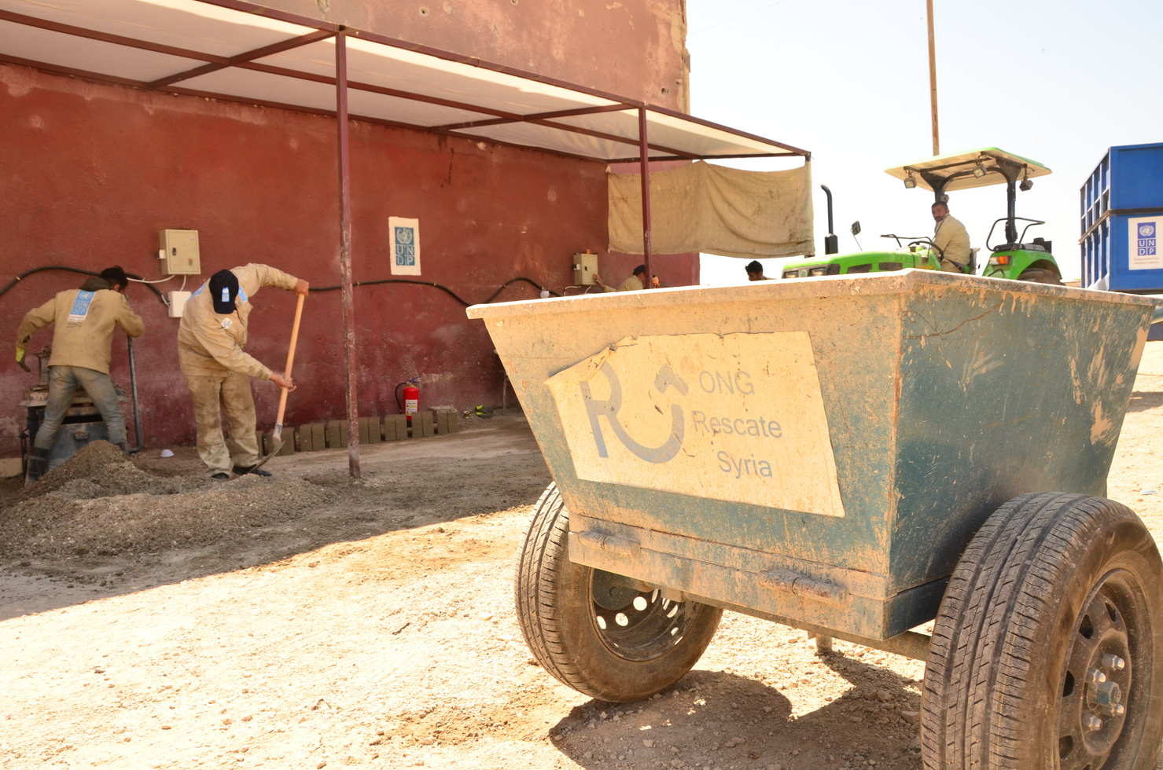
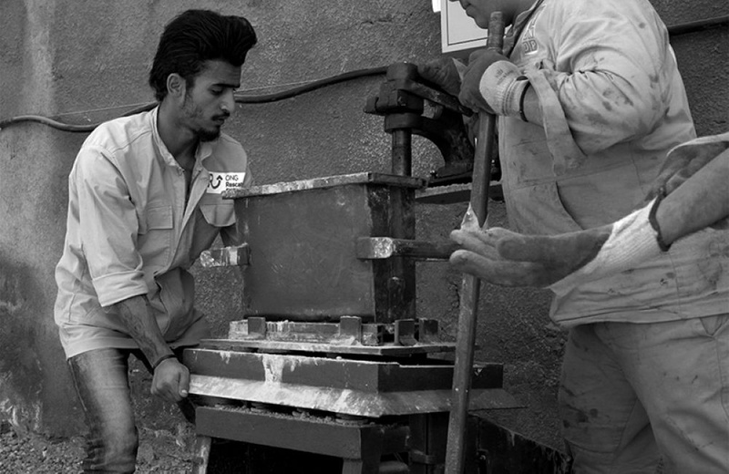
RESCATANDO VIDAS
50 personas se han formado en técnicas de reciclaje y gestión del negocio de la construcción: hombres, mujeres, mayores, jóvenes, personas desplazadas y originarias de Alepo. Fomentando la cohesión social y la unidad tras el conflicto que asoló y dividió la ciudad.
La fábrica ha contratado y formado a 136 operarios.
136 hogares rescatados, con trabajo e ingresos para vivir.

Slide 6
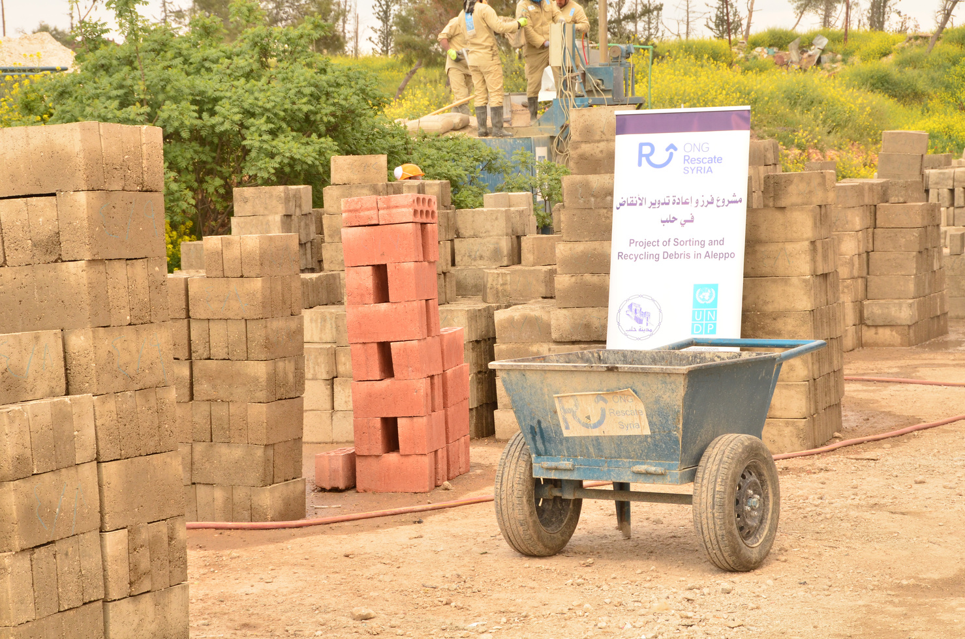
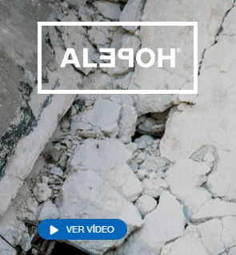
LA FÁBRICA DE LA ESPERANZA
CONSIDERADO POR EL PNUD COMO UN PROYECTO MODELO
Está siendo demandado como el proyecto perfecto para la recuperación de más ciudades en Siria.

Slide 7
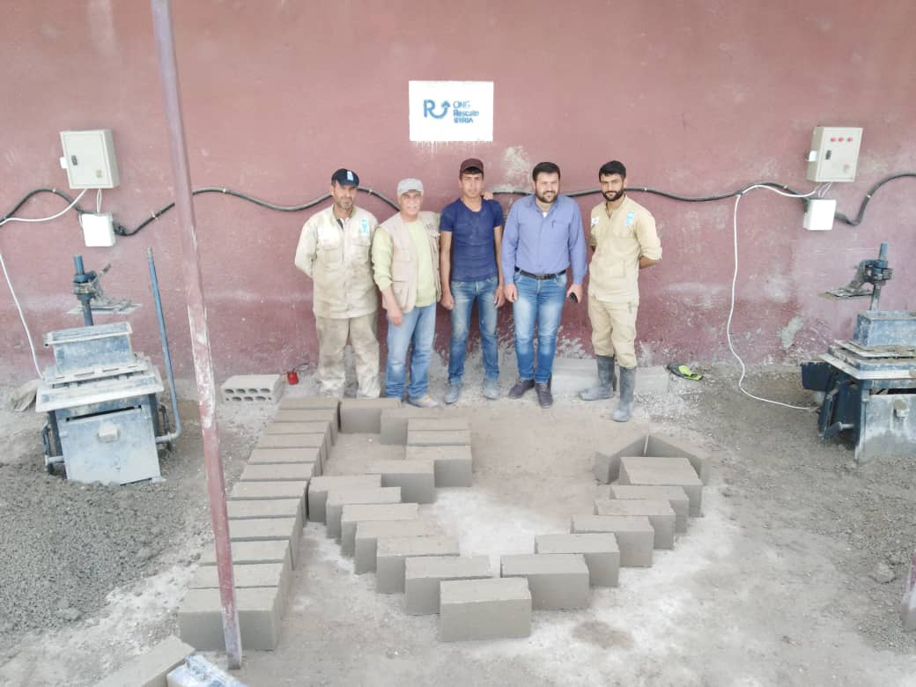
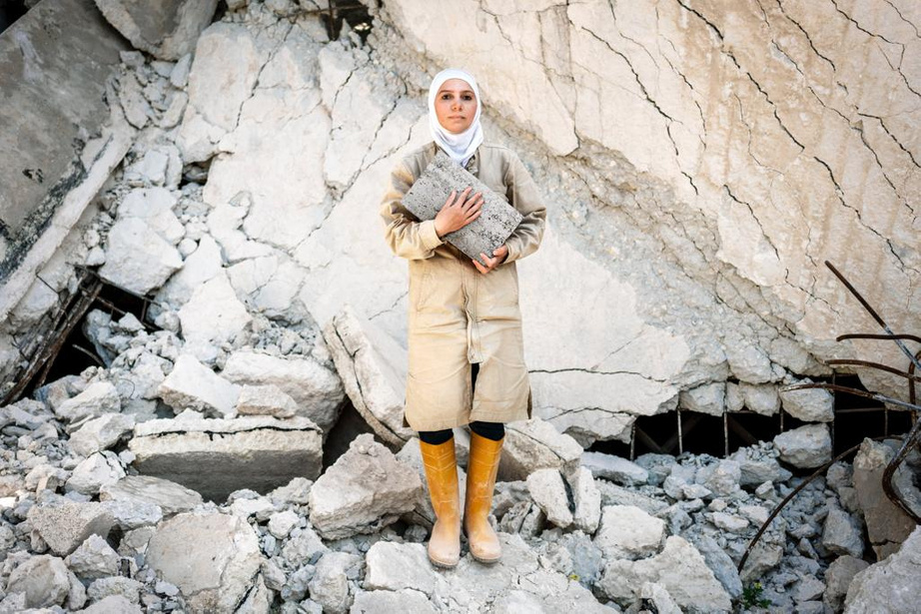
Alepo
RECONSTRUYENDO VIDAS. CONSTRUYENDO FUTURO

